Slide 1
恶性肿瘤的中医药诊治
赣州市中医院
张时文 副主任中医师

Slide 2
流行病学
2015 年全国恶性肿瘤发病约 392.9 万人，死亡约 233.8 万人，即平均每天超过 1 万人被确诊为癌症。同时，我国每年所需的相关医疗花费超过 2,200 亿元。
十多年来，我国恶性肿瘤发病率每年保持约 3.9％的增幅，死亡率每年保持 2.5％的增幅，人口老龄化是目前癌症负担增加的主要原因。
2015中国恶性肿瘤流行情况分析，中华肿瘤杂志，2019，41（1）：19-28

Slide 3
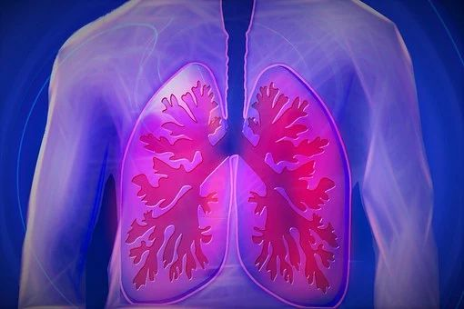
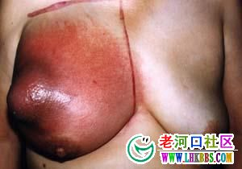
流行病学
肺癌、肝癌、上消化系统肿瘤及结直肠癌、女性乳腺癌等为主要恶性肿瘤，其中肺癌居榜首。我国男性肺癌多发，女性乳腺癌多发。
2015中国恶性肿瘤流行情况分析，中华肿瘤杂志，2019，41（1）：19-28

Slide 4
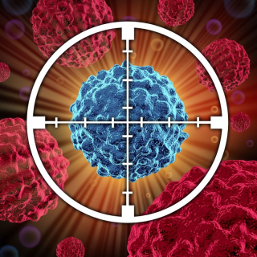
流行病学
我国恶性肿瘤的 5 年相对生存率目前约为 40.5％，预后较好的乳腺癌、甲状腺癌和前列腺癌的 5 年生存率分别是 82％、84.3％和 66.4％，与发达国家（90.9%、98%和99.5%）仍存在差距。
2015中国恶性肿瘤流行情况分析，中华肿瘤杂志，2019，41（1）：19-28

Slide 5

现代医学对恶性肿瘤的认识

Slide 6

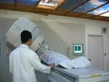
肿瘤有哪些治疗方法
手术
放疗
化疗
靶向治疗
免疫治疗
中医中药治疗

Slide 7
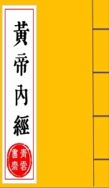
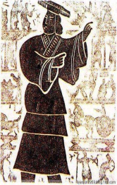
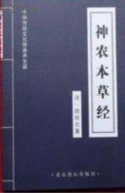
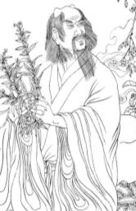
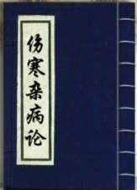
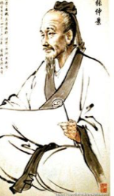
中医药历史悠久
中医药是中华民族的瑰宝，起源于夏商西周时期（公元前21世纪）西方医学起源于希腊古典时代（公元前5-4世纪）中医药学比西方医学早了近1000年。
从战国到秦汉时期产生了《黄帝内经》、《黄帝八十一难经 》、《神农本草经》、《伤寒杂病论》四部经典医著，标志着中医学术体系的形成。
Notes:
大家都知道，中医药历史悠久，是我们中华民族的瑰宝，她起源于夏商西周时期，比西方医学早了近1000年，到从战国到秦汉时期，《黄帝内经》、《黄帝八十一难经 》、《神农本草经》、《伤寒杂病论》四部经典医著的形成问世，标志着中医学术体系的形成。

Slide 8

中医肿瘤学的起源与发展
中医肿瘤学的起源与发展《周礼天官》：有食医、疾医、疡医、兽医的区分。“食医掌和王之六食……疾医掌养万民之病……疡医掌肿疡、溃疡、金疡、折疡之祝药.”肿瘤就属于疡科的范畴
《说文解字》：“瘤，肿也，从病，留声”
《卫济宝书》：癌字首见
古医籍中较多地结合各种癌病的临床特点而予以相应命名。如甲状腺癌“石瘿”，肝癌“肝积”，乳腺癌“乳岩”，食管癌“噎膈”等。
Notes:
而关于中医肿瘤的起源与发展，要追朔到《周礼天官》，那时就有食医、疾医、疡医、兽医的区分。肿瘤就属于疡科的范筹；《说文解字》解释瘤字微：“瘤，肿也，从病，留声”
而癌字首见于宋代《卫济宝书；后世古医籍中有较多的癌症的描述：如甲状腺癌“石瘿”，肝癌“肝积”，乳腺癌“乳岩”，食管癌 “噎膈”等，并记载有相应的治疗方法。

Slide 9
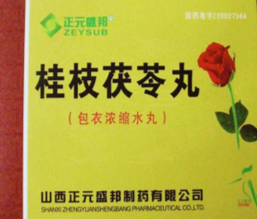
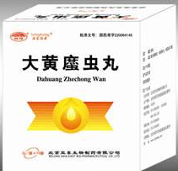
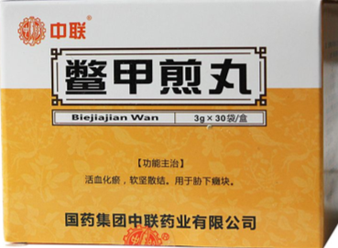
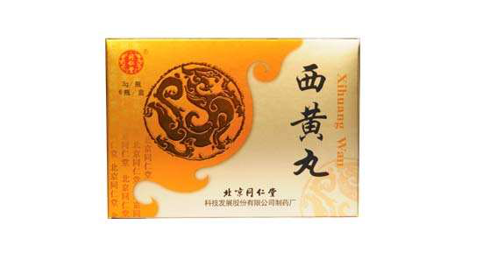
传承了大量治疗肿瘤的有效方法
唐代孙思邈的《千金要方》与王焘《外治秘要》中就有治瘤方药的记载。
^{明代《本草纲目》 记载“噎膈反胃”,以硇砂治疗消化道肿瘤;}
《医学衷中参西录》“十四治膈食方”提出参赭培气汤治疗膈食证,详细说明了食管癌或胃底贲门癌的治疗处方、用量、方析及病因病机等
Notes:
而关于中医肿瘤的起源与发展，要追朔到《周礼天官》，那时就有食医、疾医、疡医、兽医的区分。肿瘤就属于疡科的范筹；《说文解字》解释瘤字微：“瘤，肿也，从病，留声”
而癌字首见于宋代《卫济宝书；后世古医籍中有较多的癌症的描述：如甲状腺癌“石瘿”，肝癌“肝积”，乳腺癌“乳岩”，食管癌 “噎膈”等，并记载有相应的治疗方法。

Slide 10
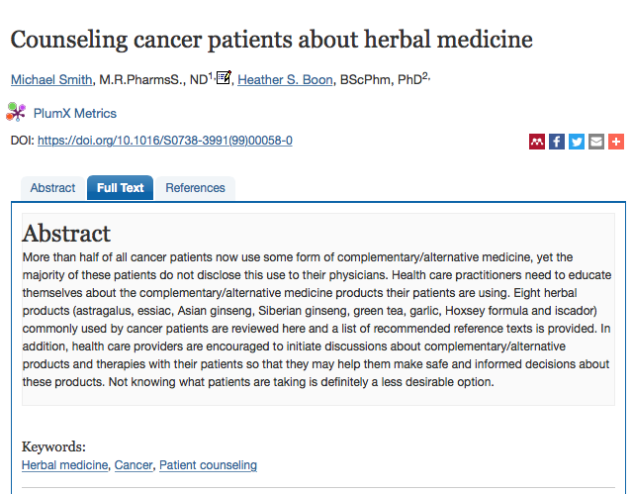
草药已被全球广大肿瘤患者所接受
癌症患者的草药咨询
超过一半的癌症患者使用某种形式的补充/替代药物，
患者常用的八种草药产品（黄芪、艾西克、亚洲人参、西伯利亚人参、绿茶、大蒜）。
鼓励医疗保健提供者与患者讨论有关补充/替代疗法的问题

Slide 11

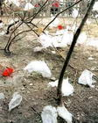
中医对肿瘤的认识—病因
外因—六淫、物理、化学、生物因素等
如《灵枢》：“积之始生，得寒乃生，厥乃成积也”；“肠外有寒，汁沫与血相抟，则合并凝聚不得散，而积成矣。”

Slide 12

中医对肿瘤的认识—病因
内因—七情内伤
心理不平衡导致阴阳不平衡
肝郁气结
目标与能力的差距——
由瘤子来填补

Slide 13
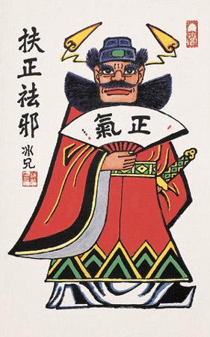
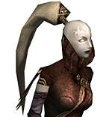
正与邪
正与邪
正气存内，邪不可干
邪去则正安

Slide 14
中医如何治疗肿瘤
抑制肿瘤生长，抑制肿瘤转移
扶正祛邪，恢复体内阴阳平衡
联合放化疗，增效减毒
消除减轻症状，提高生活质量

Slide 15
中医药治疗肿瘤的优势
中医药治疗是肿瘤综合治疗的重要组成部分
1.加速术后康复，减轻并发症；
2.放化疗期间的减毒增效作用；
3.手术、放化疗后稳定病情，提高远期效果，抗转移复发
4.预防和治疗癌前病变；
5. 晚期患者改善症状，提高生存质量，延长生存时间。

Slide 16
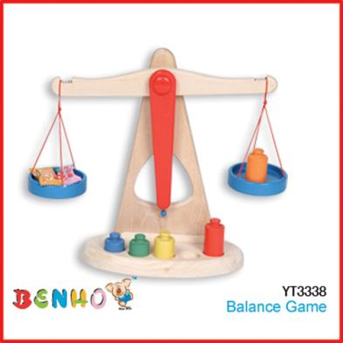
辩证论治
中医的辩证事实上是一个对机体失衡的内部环境的辨别过程，辩证的结论是对内环境失衡的部位、性质、程度等参数的描述。应用中药治疗肿瘤的根本目的便是恢复机体内部环境的平衡，即通过调节体内环境、增强抗邪能力以达到控制肿瘤生长、抑制肿瘤转移的目的.

Slide 17

土壤与种子学说
如果将肿瘤及其赖以生存的机体比作“ 种子”及“ 土壤”的话，那么中药作用的宏观靶点为“ 土壤”而非“ 种子”。

Slide 18

扶正与祛邪
肿瘤病人大致可分为两类，一类是通过综合治疗有希望获得治愈的病人，另一类则是目前的医疗水平所难以治愈的病人，对前者我们可能采取更加积极的治疗手段力求在短期内获得满意的清除体内肿瘤细胞的临床疗效；而对于后者则在减轻症状的基础上尽量延长生命。但是，无论治疗目的如何，我们均面临着对病人正邪力量对比的分析以及对扶正与祛邪侧重面的取舍问题。

Slide 19
中医治癌策略

Slide 20
辩证与辨病相结合
不同癌症在发生、发展的过程中有共性也有个性

Slide 21
扶正与祛邪相结合
扶正疗法：支持治疗、中药补益剂
祛邪疗法：手术、放疗、化疗、解毒、活血、化痰、散结

Slide 22
内治与外治相结合

Slide 23
中医治癌的主要法则
扶正
祛瘀
化痰
理气
解毒
散结

Slide 24
中医治癌的具体手段

Slide 25
药物治疗
以辩证为前提的汤剂
以辨病为基础的有效单验方
药物外用
中药现代抗肿瘤制剂
  中药注射液
  中成药

Slide 26
饮食调理
中医认为“ 药食同源”、“ 药补不如食补”，因此，在疾病治疗过程中，既重视药物的治疗又强调饮食的调理。癌症治疗过程中，由于大多数病人受手术、放疗、化疗等攻击性治疗的影响，均出现脾胃功能受损、消化吸收异常的相关症状，此时，饮食调理便显得十分重要。

Slide 27
辩证施食
与中药的药性相似的是，食物、瓜果也有寒、热、温、凉之分，不同体质状况的病人饮食的选择应该区别对待，要做到“ 辩证施食”。

Slide 28
中西方法结合的目的
目前，现代医学起主导作用的治疗肿瘤的方法（手术、放疗、化疗）的着眼点主要是对局部的癌细胞的杀灭，在取得疗效的同时对正常的机体组织也带来一定的损伤，也即在客观上引起内环境的失调，对于这种由于治疗所引起的内环境失衡，应用中西医结合综合治疗来取长补短，发挥中医整体调节的优势与西医局部抗癌的特长，在尽可能维持机体阴阳平衡的前提下进行抗肿瘤治疗，可以获得好的疗效。

Slide 29
手术与中医药相结合
术前中医药调理
术后中医药调理

Slide 30
调理脾胃
对脾胃不和及脾虚患者，用六君子汤；术后腹胀明显者予理气化滞、通腑泄热之剂，如枳壳、川朴、川军、木香等；术后体虚明显者，予补气养血、开胃醒脾之药物，如人参、黄芪、党参、甘草、当归、丹参、杭白芍、焦三鲜、山楂、鸡内金、陈皮、茯苓等。
术后胃阴大伤口干少津者可用沙参、麦冬、石槲、天花粉、生地、元参、玉竹等中药。

Slide 31
术后虚汗
玉屏风散加太子参、五味子、杭白芍、浮小麦、白术以及煅龙牡等。

Slide 32
术后长期中医药调理
对于早期癌症术后病人，一般不做放、化疗，仅以中医药长期观察，按辨病与辩证相结合的原则，在扶正培本的基础上加用解毒抗癌的中药，长期应用有助于患者正气的恢复，保持一个相对稳定的内部环境，从而防止肿瘤的复发与转移。

Slide 33
化疗与中医药相结合
由于化学药物缺乏选择性杀伤肿瘤的作用，导致该疗法对机体免疫系统、造血系统、消化系统等正常组织的损伤，引起一系列毒副作用，中药与化疗联合应用的主要目的是减轻副作用、提高抗肿瘤的疗效。

Slide 34
中药减轻毒副作用
全身反应的中医药治疗
消化道反应的中医药治疗
骨髓抑制的中医药治疗

Slide 35
中药对化疗的增效作用
化疗增敏
  在化疗的同时应用中药治疗，可以使化疗见效快、效力增强。
提高远期疗效

Slide 36
放疗与中医药相结合
放疗增敏剂
减轻放疗的毒副反应
  放射性皮肤损伤
  粘膜溃疡
  放射性肺炎
全身放疗反应
  消化道反应
  血象下降
放疗结束后长期的中医药治疗

Slide 37
免疫治疗与中药相结合
中药治疗可减轻由免疫治疗带来的肝功能损伤、感冒样症状、局部水肿等副作用。

Slide 38
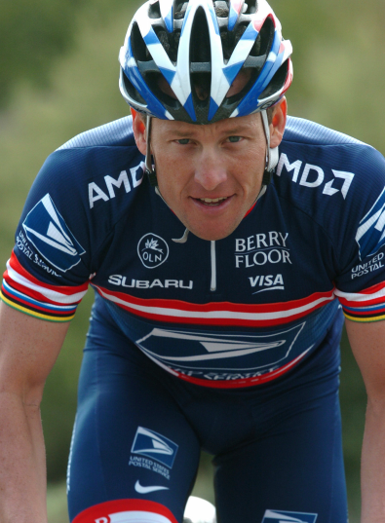
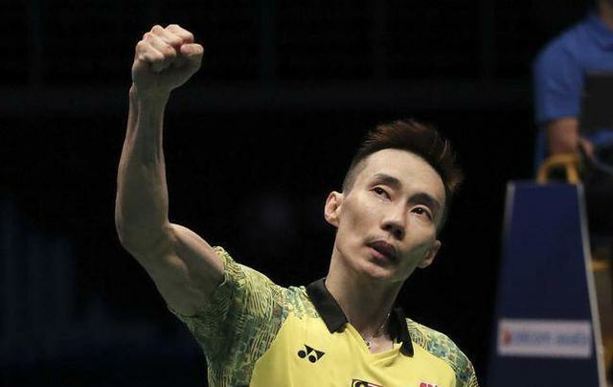
Never give up!

Slide 39

谢谢大家的聆听！

